Slide 1



GENKSI GOLDEN OUTING GARUT
Meeting 11 Oktober 2026

Slide 2
ROAD TO GENKSI GOLDEN REUNION (G50T)
3
2
1
GENKSI
HBH 2026
Temu Kangen GENKSI Pada
PRA-IPK 2025
Mulai Penggalangan Dana
4 bl
2 bl
25 April 2026 (Papencil)
21 Des 2025
Pelatihan OSS RBA
30 Okt 2025
3 bl
4
5
GENKSI FUN WALK
Taman Margasatwa Ragunan
GENKSI GOLDEN REUNION &
HBH 2027
GENKSI GOLDEN OUTING GARUT
3 bl
6 bl
15 Juli 2026
Okt 2026
10 April 2027
PRA-IPK = Pesta Rakyat Alumni IPB Pulang Kampus

Slide 3




Slide 4
Agenda
Itinerary
Transportasi
Penginapan
Konsumsi
Genksi Charity

Slide 5

1
Itinerary
Day 1
Ditambah Batik Jl. Papandayan/diatur ulang waktunya
12.15-13.15 : Lumbung padi menjadi 1 jam
13.30-15.00 : Sukaregang
15.15-16.00 : Batik
16.30 : Check in

Slide 6
2
Transportasi
Premio 1 | Premio 2 | Premio 3 | Premio 4
HD Cecep Erni NM Eni Dessy Rahman Mian Yani JM Yayu Yuyun Rafjon | Nenny Dyah AA JW Amir AL Dian BPH Prapti Lely Erna Tuti Reni | Onter Maritje Oemi Lisdar Witri Suzy Hazairin Manaf Doddy Susi Titiek IdaY EYH | Hidayatullah Ayub Evi Didit Vera Gayatri RKD Anda Pieter Yana Dwi Dince
Bold (NM, JW, EYH, Gayatri) : PIC masing-masing kendaraan

Slide 7
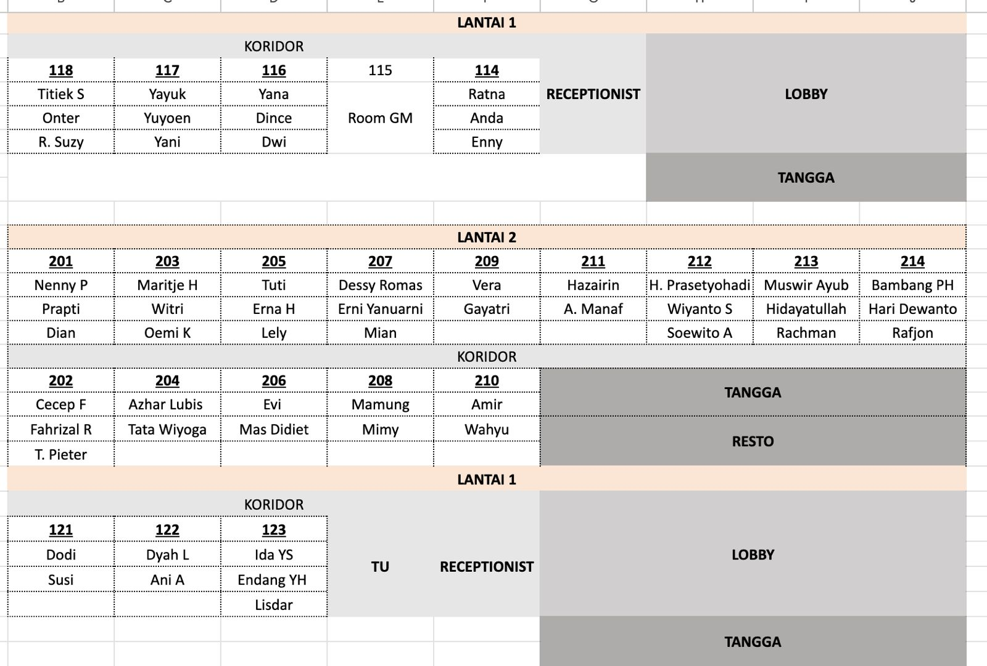
3
Penginapan
Room Adjustment
Room 114 : Ratna, Anda, Baby
Room 212 : H. Prasetyohadi, Wiyanto S
Room 214 : Hari Dewanto, Rafjon
Room 202 : Cecep F. , T. Pieter
Room 204 : Azhar Lubis, Bambang PH
Room 208 : Mamung, Mimy, Enny

Slide 8
4
Konsumsi
DAY 1
Kereta : tiket, konsumsi yg naik E (Evi, Vera, JW); bagi name tag unt koper (NM & Dian)
Hiace Premio (NM, JW, EYH, Gayatri)
Urus koper (JM & Ratna)
Lunch di Resto Lumbung Padi (makan & Sholat): IYS, EYH
Sukaregang: (NM, JW, EYH, Gayatri), Vera, RKD
Batik : Gayatri
Pembagian kamar: JM, RKD
Dinner : Sie acara : NM & Evie; Sie konsumsi : Anda, Nenny; JM
Baksos : JM, Vera,

Slide 9
4
Konsumsi
DAY 2
Breakfast : Anda, Nenny, JM
Papandayan: (a) ada snack box (JM, Vera);
Bikin acara di Taman Hortensia dan Edelweiss; ➔PIC Evi
Yg temanin peserta yg naik Gunung : Gayatri & RKD & Pieter, (naik Ojek), BPH & AL & Cecep (Jalan kaki)
Eptilu (makan & Sholat) : (a) konsumsi : JW, Vera, EYH; (b) sie acara : NM, Evi.
Oleh2 (SBR) : semua saling mengingatkan ➔ Cecep
Bus : Cecep & Evi.

Slide 10
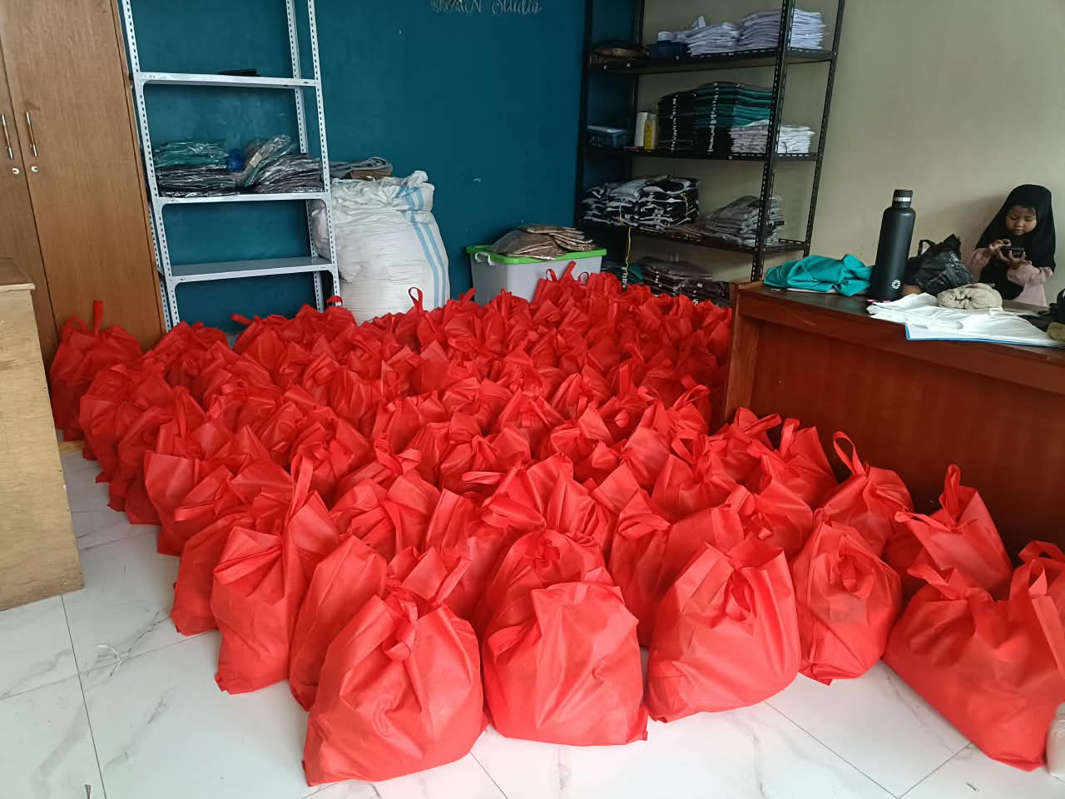
6
Genksi Charity

Slide 11
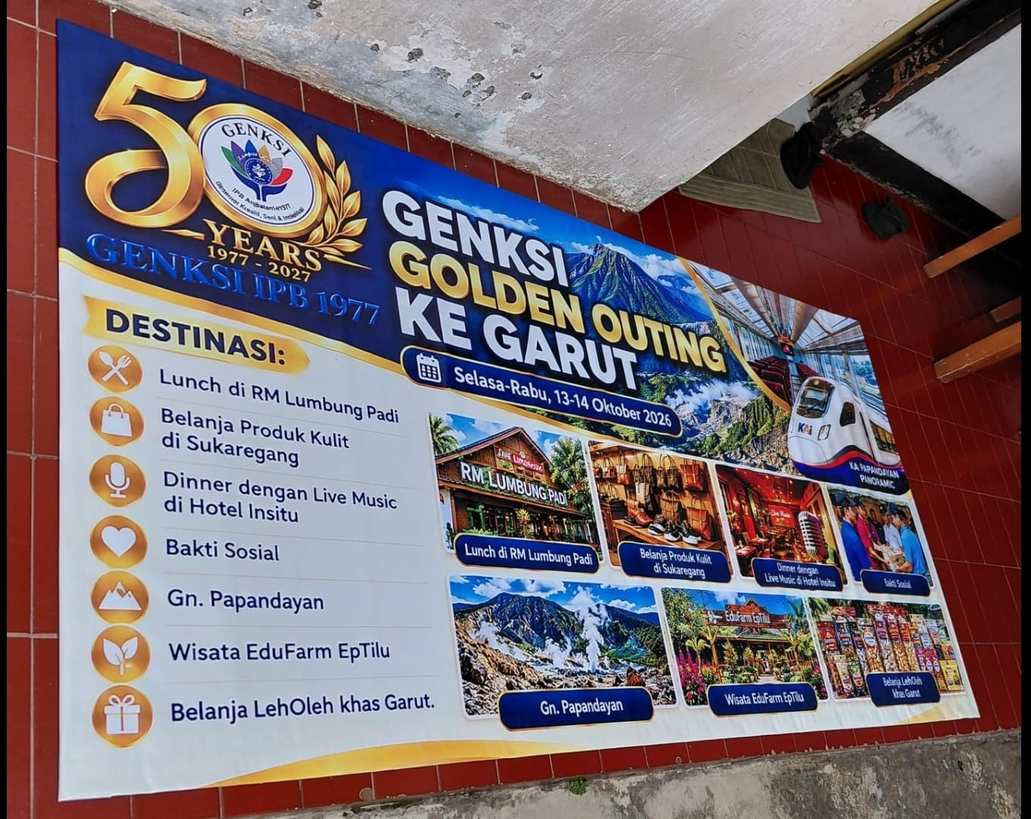
Spanduk

Slide 12
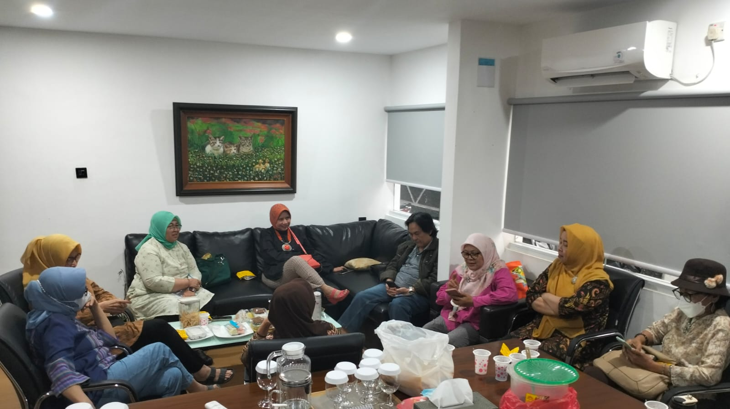
Terimakasih

